Slide 1
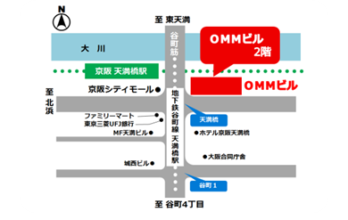
生徒用
第2回令和2年3月高等学校卒業予定者
合同求人説明会
参加企業３４社
職業訓練校６校
開催日時 令和２年2月３日（月）
13時～16時３０分
（受付12時３０分から）
開催場所 ＯＭＭビル 2階展示ホールＡ
（大阪マーチャンダイズマートビル）
住所：大阪市中央区大手前１－７－３１
対象者 令和２年3月高等学校卒業予定者
（※職業訓練コーナー・職業興味検査コーナーについては、卒業年次前の生徒の方にも
ご利用頂けます。）
参加予定！
★
★
コーナー紹介
企業ブースコーナー
参加企業から求人内容等の
説明を受ける事が出来ます。
残業時間や有給休暇など
５つの「働きやすい」基準を より多く満たした企業と
出会えるチャンスです！！
職業訓練コーナー（ハロートレーニング）
職業訓練校から、将来役に立つ技能を身につけるための訓練内容ついて詳しく説明をします。
企業の方と直接会って、
企業の雰囲気を掴むチャンス！
総合相談コーナー
ハローワーク職員が就職活動やお仕事に関する相談にお答えします。
職業興味検査コーナー
職業興味検査を行い、自分がどの業界に興味があるのか知ることができます。
主催 厚生労働省、大阪労働局、公共職業安定所（ハローワーク）、大阪府教育庁、大阪市教育委員会、堺市教育委員会、
一般社団法人大阪府雇用開発協会
協力 大阪新卒者等人材確保推進本部（大阪労働局、近畿経済産業局、大阪府、大阪市、堺市、（公社）関西経済連合会、
日本労働組合総連合会大阪府連合会、関西学生就職指導研究会、大阪府高等学校進路指導研究会、（一社）大阪府専修学校各種学校連合会、
大阪府中小企業団体中央会）、独立行政法人高齢・障害・求職者雇用支援機構大阪支部、関西職業能力開発促進センター、近畿職業能力開発大学校

